Slide 1

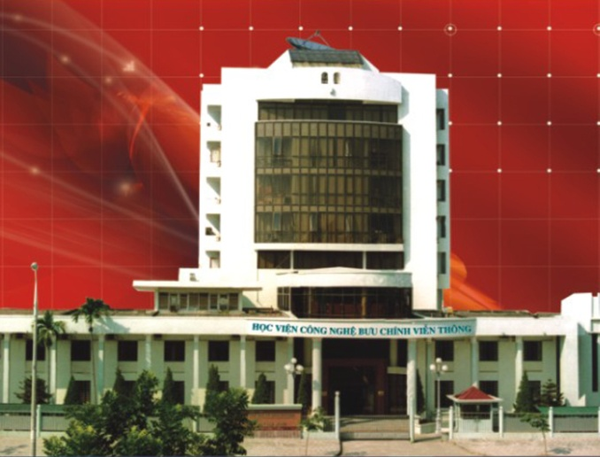
HỌC VIỆN CÔNG NGHỆ BƯU CHÍNH VIỄN THÔNG
BÀI GIẢNG MÔN
HỆ ĐIỀU HÀNH
Bộ môn: Khoa học máy tính- Khoa CNTT1
Notes:
Bộ nhớ là tài nguyên quan trọng thứ hai sau CPU trong hệ thống máy tính.Bộ nhớ bao gồm các byte được đánh địa chỉ.
Đây là nơi chứa các tiến trình và dữ liệu của tiến trình.
Việc quản lý và sử dụng bộ nhớ hợp lý ảnh hưởng tới tốc độ và khả năng của toàn bộ hệ thống tính toán => Quản lý bộ nhớ là chức năng quan trọng của HDH.
Các công việc liên quan tới quản lý bộ nhớ như:
quản lý bộ nhớ trống
Giải phóng bộ nhớ đã cấp phát
Ngăn chặn việc truy cập trái phép tới các vùng bộ nhớ
Ánh xạ giữa địa chỉ logic và địa chỉ vật lý.
Trong trường hợp yêu cầu nhiều bộ nhớ về các tiến trình lớn hơn dung lượng bộ nhớ vật lý => HDH cho phép trao đổi thông tin giữa đĩa và bộ nhớ hoặc tổ chức bộ nhớ ảo để thỏa mãn nhu cầu các tiến trình.
‹#›

Slide 2
CHƯƠNG 3: QUẢN LÝ BỘ NHỚ
Notes:
‹#›

Slide 3
NỘI DUNG
Địa chỉ và các vấn đề liên quan
Một số cách tổ chức chương trình
Các yêu cầu quản lý bộ nhớ
Phân chương bộ nhớ
Phân trang bộ nhớ
Phân đoạn bộ nhớ
Bộ nhớ ảo
Notes:
‹#›

Slide 4
I. ĐỊA CHỈ VÀ CÁC VẤN ĐỀ LIÊN QUAN
  Bộ nhớ máy tính là một chuỗi các ô nhớ được gán địa chỉ bắt đầu từ 0. (Đơn vị đánh địa chỉ thường là byte)
  Trong quá trình thực hiện tiến trình, CPU đọc các lệnh từ bộ nhớ và thực hiện các lệnh này.
  Các lệnh có thể có yêu cầu đọc, xử lý và ghi dữ liệu ngược vào bộ nhớ
  Để có thể thực hiện các lệnh và xử lý dữ liệu => cả dữ liệu và lệnh đều phải được gán địa chỉ
  CPU sẽ sử dụng địa chỉ để xác định lệnh và dữ liệu cụ thể
Notes:
‹#›

Slide 5
I. ĐỊA CHỈ VÀ CÁC VẤN ĐỀ LIÊN QUAN
Vấn đề gán địa chỉ:
  Chương trình máy tính thường không được viết trực tiếp bởi ngôn ngữ máy, trừ thế hệ máy tính đầu tiên, mà viết trên ngôn ngữ bậc cao hoặc hợp ngữ.
  Các chương trình phải trải qua một quá trình dịch và liên kết trước khi trở thành chương trình có thể tải vào và thực hiện.
Mã nguồn mô đun khác
(printf.c)
Mã nguồn
(prog.c)
Chương trình dịch
Chương trình dịch
Mô đun object
(printf.o)
Mô đun object
(prog.o)
Thư viện hóa
Thư viện
(*.lib)
Chương trình liên kết
Mô đun tải được
(prog.exe)
Chương trình tải (hệ điều hành)
Tiến trình trong bộ nhớ
Notes:
Ngôn ngữ máy là một tập các chỉ thị được CPU trực tiếp thực thi
‹#›

Slide 6
I. ĐỊA CHỈ VÀ CÁC VẤN ĐỀ LIÊN QUAN
Vấn đề gán địa chỉ:
  Khi viết chương trình, sử dụng địa chỉ dưới dạng tên (biến, hàm)
  Khi dịch, chương trình dịch ánh xạ các tên đó theo địa chỉ tương đối tính từ đầu file obj (biến, hàm)
  Chương trình liên kết ánh xạ tiếp địa chỉ đó thành địa chỉ tương đối tính từ đầu chương trình
HDH đọc chương trình vào bộ nhớ để thực hiện; vị trí trong bộ nhớ không biết trước
=> HDH cần có khả năng gán địa chỉ và ánh xạ địa chỉ này
Mã nguồn mô đun khác
(printf.c)
Mã nguồn
(prog.c)
Chương trình dịch
Chương trình dịch
Mô đun object
(printf.o)
Mô đun object
(prog.o)
Thư viện hóa
Thư viện
(*.lib)
Chương trình liên kết
Mô đun tải được
(prog.exe)
Chương trình tải (hệ điều hành)
Tiến trình trong bộ nhớ
Notes:
Địa chỉ tương đối của môđun, sau đó mới ánh xạ cái địa chỉ tương đối của môđun vào chương trình toàn cục =>ghộp vào=>tải vào hđh để thực hiện;
‹#›

Slide 7
I. ĐỊA CHỈ VÀ CÁC VẤN ĐỀ LIÊN QUAN
Địa chỉ logic:
  Phân biệt với địa chỉ vật lý, CTUD chỉ quan tâm tới địa chỉ logic còn địa chỉ vật lý là do HDH.
  Gán cho các lệnh và dữ liệu không phụ thuộc vào vị trí cụ thể tiến trình trong bộ nhớ
  Khi thực hiện chương trình, CPU “nhìn thấy” và sử dụng địa chỉ lôgic này để trỏ đến các phần khác nhau của lệnh, dữ liệu
  Để truy cập bộ nhớ, địa chỉ lô gic cần được biến đổi thành địa chỉ vật lý.
Notes:
Do vị trí tiến trình trong bộ nhớ có thể thay đổi, cần phân biệt giữa hai loại địa chỉ: địa chỉ logic và địa chỉ vật lý.
Các em cần nhớ: địa chỉ logic (địa chỉ tương đối) là cái mà chương trình ứng dụng làm việc cùng, và địa chỉ vật lý là vị trí chính xác trong bộ nhớ máy tính (địa chỉ tuyệt đối)
‹#›

Slide 8
I. ĐỊA CHỈ VÀ CÁC VẤN ĐỀ LIÊN QUAN
Địa chỉ vật lý:
  Là địa chỉ chính xác trong bộ nhớ máy tính
  Các mạch nhớ sử dụng để truy nhập tới chương trình và dữ liệu
Địa chỉ logic được chuyển thành địa chỉ vật lý nhờ khối quản lý bộ nhớ. (MMU=Memory Management Unit)
Notes:
Để truy cập bộ nhớ, địa chỉ lô gic cần được biến ñổi thành địa chỉ vật lý.
‹#›

Slide 9
II. MỘT SỐ CÁCH TỔ CHỨC CHƯƠNG TRÌNH
  Vấn đề quan trọng trong tổ chức chương trình và quản lý bộ nhớ => giảm không gian chương trình chiếm trên đĩa, trên bộ nhớ => sử dụng hiệu quả
Notes:
Mình viết ra rất nhiều hàm, nhưng ko phải hàm nào cũng được tải vào bộ nhớ. Chỉ khi nào mình gọi thì mới tải vào bộ nhớ thôi.
‹#›

Slide 10
II. MỘT SỐ CÁCH TỔ CHỨC CHƯƠNG TRÌNH
1. Tải trong quá trình thực hiện
  Bình thường, toàn bộ chương trình sẽ được tải vào bộ nhớ để thực hiện. Đối với chtr lớn, trong một phiên làm việc, một số phần của chương trình có thể không dùng tới. (VD hàm sửa lỗi). Các hàm nãy sẽ chiếm vô ích trong bộ nhớ, đồng thời tăng thời gian tải chtr lúc đầu. Giải pháp?
  Hàm chưa bị gọi thì chưa tải vào bộ nhớ
  Chương trình chính được load vào bộ nhớ và chạy
  Khi có lời gọi hàm:
    Chương trình sẽ kiểm tra hàm đó được tải vào chưa.
    Nếu chưa, chương trình sẽ tiến hành tải sau đó ánh xạ địa chỉ hàm vào không gian chung của chương trình và thay đổi bảng địa chỉ để ghi lại các ánh xạ đó
  Lập trình viên đảm nhiệm, HDH cung cấp các hàm thư viện cho môđun.
Notes:
Mình viết ra rất nhiều hàm, nhưng ko phải hàm nào cũng được tải vào bộ nhớ. Chỉ khi nào mình gọi thì mới tải vào bộ nhớ thôi.
‹#›

Slide 11
II. MỘT SỐ CÁCH TỔ CHỨC CHƯƠNG TRÌNH
2. Liên kết động và thư viện dùng chung
  Trong quá trình liên kết truyền thống: (Liên kết tĩnh) các hàm và thư viện được liên kết luôn vào mã chương trình
  Kích thước chương trình khi đó sẽ bằng kích thước chương trình vừa được dịch + kích thước các hàm thư viện
  => các hàm sẽ có mặt lặp đi lặp lại trong các chương trình => lãng phí không gian cả trên đĩa và bộ nhớ trong
  Giải quyết: sử dụng kỹ thuật liên kết động. Trong giai đoạn liên kết, không kết nối các hàm thư viện vào chương trình mà chỉ chèn các thông tin về hàm thư viện đó (stub).
Notes:
Liên kết tĩnh: Là các hàm và thư viện được liên kết luôn trong chương trình.
‹#›

Slide 12
II. MỘT SỐ CÁCH TỔ CHỨC CHƯƠNG TRÌNH
2. Liên kết động và thư viện dùng chung
  Các modul thư viện được liên kết trong quá trình thực hiện:
    Không giữ bản sao các modul thư viện mà tiến trình giữ đoạn mã nhỏ chứa thông tin về modul thư viện
    Khi đoạn mã nhỏ được gọi, nó kiểm tra modul tương ứng đã có trong bộ nhớ chưa. Nếu chưa, thì tải phần còn lại và dùng.
    Lần tiếp theo cần sử dụng, modul thư viện sẽ được chạy trực tiếp
    Mỗi module thư viện chỉ có 1 bản sao duy nhất chứa trong MEM
  Cần hỗ trợ từ HĐH
Mô đun khác
(printf.c)
Mã nguồn
(prog.c)
Chương trình dịch
Chương trình dịch
Mô đun object
(printf.o)
Mô đun object
(prog.o)
Chương trình liên kết
Thư viện hóa
Thư viện dùng chung (*.dll)
Mô đun tải được (prog.exe)
Chương trình tải động (hệ điều hành)
Chương trình tải (hệ điều hành)
Tiến trình trong bộ nhớ
Notes:
‹#›

Slide 13
IV. KỸ THUẬT PHÂN CHƯƠNG BỘ NHỚ
Để thực hiện tiến trình, HDH cần cấp phát cho tiến trình không gian nhớ cần thiết.
Việc cấp phát và quản lý vùng nhớ là chức năng quan trọng của HDH.
Một kỹ thuật cấp phát đơn giản nhất => mỗi tiến trình được cấp một vùng bộ nhớ liên tục
HDH tiến hành chia bộ nhớ thành các phần liên tục là chương (partition), mỗi tiến trình sẽ được cung cấp một chương để chứa lệnh và dữ liệu của mình.
Quá trình phân chia bộ nhớ thành chương như vậy gọi là phân chương bộ nhớ.
Tùy thuộc việc lựa chọn vị trí và kích thước của chương, có thể phân biệt phân chương cố định và phân chương động
Notes:
Mặc dù kỹ thuật phân chương thuần túy được coi là lỗi thời. Tuy nhiên, việc xem xét kỹ thuật này là cơ sở để tìm hiểu nhiều vấn đề khác trong quản lý không gian nhớ.
‹#›

Slide 14
IV. KỸ THUẬT PHÂN CHƯƠNG BỘ NHỚ
1. Phân chương cố định
Chia MEM thành các chương với kích thước cố định ở những vị trí cố định
Mỗi chương chứa được đúng một tiến trình => số tiến trình tối đa có thể chứa đồng thời bị giới hạn bởi số lượng chương.
Khi được tải vào, tiến trình được cấp phát một chương. Sau khi tiến trình kết thúc, HDH giải phóng chương và chương có thể được cấp phát cho tiến trình mới.
Kích thước các chương bằng nhau:
    Đơn giản
    Kích thước chương trình > kích thước chương => không thể cấp phát
    Gây phân mảnh trong
Notes:
‹#›

Slide 15
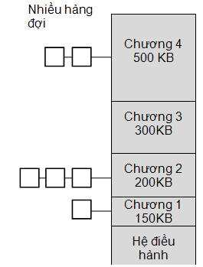
IV. KỸ THUẬT PHÂN CHƯƠNG BỘ NHỚ
1. Phân chương cố định
Kích thước các chương khác nhau: Có hai cách lựa chọn chương nhớ để cấp cho tiến trình đang chờ đợi
  Chọn chương có kích thước nhỏ nhất hay lựa chọn phù hợp nhất, cần có hàng đợi lệnh cho mỗi chương.
  Mỗi chương có một hàng đợi riêng, tiến trình
  có kích thước phù hợp với chương nào sẽ nằm
  trong hàng đợi của chương đó
    Giảm phân mảnh trong, tối ưu cho từng chương => tiết kiệm bộ nhớ.
    Do mỗi chương có một hàng đợi riêng nên có thời điểm hàng đợi của chương lớn hơn thì rỗng, trong khi hàng đợi của chương nhỏ hơn thì không chứa tiến trình nào => Hệ thống không tối ưu
Notes:
‹#›

Slide 16
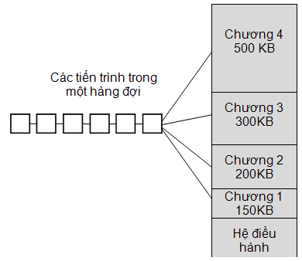
IV. KỸ THUẬT PHÂN CHƯƠNG BỘ NHỚ
1. Phân chương cố định
Kích thước các chương khác nhau:
  Dùng hàng đợi chung cho tất cả các chương:
    Mỗi khi có một chương trống, tiến trình nằm gần đầu hàng đợi nhất và có kích thước phù hợp với chương nhất sẽ được tải và thực hiện
    Khi 1 chương được giải phóng: chọn tiến trình gần đầu hàng đợi nhất và có kích thước phù hợp nhất
Notes:
‹#›

Slide 17
IV. KỸ THUẬT PHÂN CHƯƠNG BỘ NHỚ
1. Phân chương cố định
Ưu điểm: đơn giản, ít xử lý
Nhược điểm:
  Số lượng chương xác định tại thời điểm tạo hệ thống hạn chế số lượng tiến trình hoạt động
  Kích thước chương thiết lập trước: không hiệu quả
Notes:
Phân chương bộ nhớ đc sử dụng ban đầu ở IBM OS/360 hay còn gọi là MFT nhưng giờ ko còn đc dùng
‹#›

Slide 18
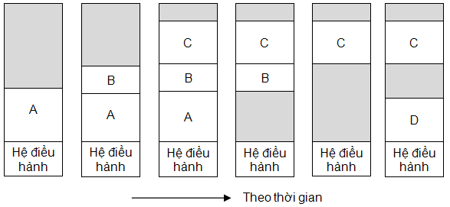
IV. KỸ THUẬT PHÂN CHƯƠNG BỘ NHỚ
2. phân chương động
Kích thước, số lượng và vị trí chương đều có thể thay đổi
Khi có yêu cầu, HDH cấp cho tiến trình 1 chương có kích thước đúng bằng tiến trình đó đang cần.
Khi tiến trình kết thúc sẽ tạo vùng trống trong MEM
Các vùng trống bộ nhớ cũng có thể được liên kết thành một danh sách kết nối
Notes:
‹#›

Slide 19
IV. KỸ THUẬT PHÂN CHƯƠNG BỘ NHỚ
2. Phân chương động
Tránh phân mảnh trong
Gây phân mảnh ngoài: dồn những vùng trống nhỏ thành lớn (nén)
Sử dụng các chiến lược cấp chương
  Chọn vùng thích hợp đầu tiên (first – fit)
  Vùng thích hợp nhất (best fit)
  Vùng không thích hợp nhất (worst fit)
Notes:
‹#›

Slide 20
IV. KỸ THUẬT PHÂN CHƯƠNG BỘ NHỚ
3. Phương pháp kề cận (buddy system)
Các chương và khối trống có kích thước là lũy thừa của 2^{k} (L≤k≤H): 2^{L}: kích thước nhỏ nhất của chương; 2^{H} : kích thước MEM
Đầu tiên, toàn bộ không gian nhớ là 2^{H} , yêu cầu cấp vùng nhớ S
  2^{H-1} <S≤ 2^{H} : cấp cả 2^{H}
  S≤ 2^{H-1} Chia đôi thành 2 vùng 2^{H-1} :
    Nếu 2^{H-2} <S≤ 2^{H-1} : cấp 2^{H-1}
    Tiếp tục chia đôi tới khi tìm được vùng thỏa mãn 2^{k-1}<S≤ 2^{k}
Notes:
‹#›

Slide 21
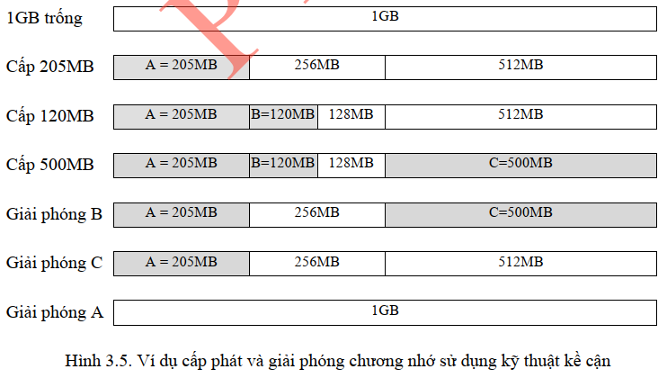
IV. KỸ THUẬT PHÂN CHƯƠNG BỘ NHỚ
3. Phương pháp kề cận (buddy system)
Notes:
‹#›

Slide 22
IV. KỸ THUẬT PHÂN CHƯƠNG BỘ NHỚ
3. Phương pháp kề cận
Sau một thời gian xuất hiện các khối trống có kích thước 2^{k}
Tạo danh sách móc nối các vùng có cùng kích thước
Nếu có 2 khối trống cùng kích thước và kề nhau thì ghép lại thành 1
Khi cần cấp, sẽ tìm trong danh sách khối phù hợp nhất; nếu không tìm khối lớn hơn và cắt đôi
Notes:
‹#›

Slide 23
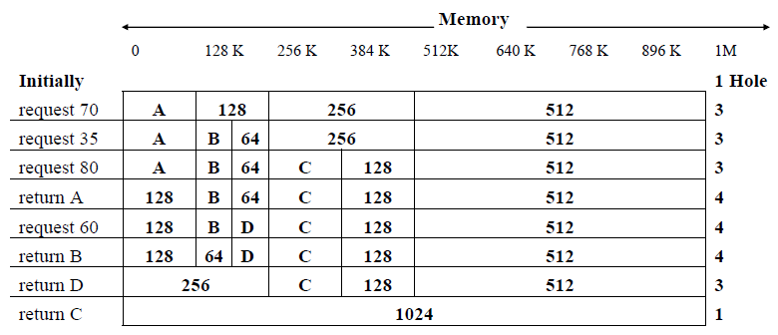
IV. KỸ THUẬT PHÂN CHƯƠNG BỘ NHỚ
3. Phương pháp kề cận
Notes:
1MB=1024KB
‹#›

Slide 24
IV. PHÂN CHƯƠNG BỘ NHỚ
4. Ánh xạ địa chỉ và chống truy cập trái phép
Vị trí các chương thường không biết trước và có thể thay đổi => cần có cơ chế biến đổi địa chỉ logic thành vật lý
Cấm truy cập trái phép: tiến trình này truy cập tới phần MEM của tiến trình khác
Ánh xạ địa chỉ do phần cứng đảm nhiệm
Thanh ghi giới hạn
Thanh ghi cơ sở
Bộ nhớ
CPU
Địa chỉ lô gic
<
yes
+
Địa chỉ vật lý
no
Lỗi truy cập bộ nhớ
Notes:
Với nhiều tiến trình chứa trong bộ nhớ, các tiến trình có thể vô tình (do lỗi) hoặc cố ý truy cập tới vùng bộ
nhớ thuộc tiến trình khác.
Việc truy cập trái phép có thể phá vỡ an toàn bảo mật thông tin.
- Nếu tiến trình bị truy cập trái phép là tiến trình của hệ điều hành thì việc truy cập có thể gây
ra lỗi làm hỏng toàn bộ hệ thống.
- Hai vấn ñề nói trên có thể giải quyết bằng cách sử dụng một cơ chế phần cứng như minh họa trên hình 3.6.
Khi tiến trình được tải vào bộ nhớ => CPU dành ra 2 thanh ghi : Thanh ghi giới hạn
‹#›

Slide 25
IV. PHÂN CHƯƠNG BỘ NHỚ
4. Ánh xạ địa chỉ và chống truy cập trái phép
Khi tiến trình được tải vào MEM, CPU dành 2 thanh ghi:
  Thanh ghi cơ sở: chứa địa chỉ bắt đầu của tiến trình
  Thanh ghi giới hạn: chứa
  độ dài chương
Thanh ghi giới hạn
Thanh ghi cơ sở
Bộ nhớ
CPU
Địa chỉ lô gic
<
yes
+
Địa chỉ vật lý
no
Lỗi truy cập bộ nhớ
Địa chỉ logic được so sánh với nội dung của thanh ghi giới hạn
  Nếu lớn hơn: lỗi truy cập
  Nhỏ hơn: được đưa tới bộ cộng với thanh ghi cơ sở để thành địa chỉ vật lý
Nếu chương bị di chuyển thì nội dung của thanh ghi cơ sở bị thay đổi chứa địa chỉ vị trí mới
Notes:
Khi hệ ñiều hành tải tiến trình vào và thực hiện, hai thanh ghi đặc biệt của processor sẽ
được sử dụng. Thanh ghi thứ nhất gọi là thanh ghi cơ sở chứa địa chỉ bắt đầu của tiến trình
trong bộ nhớ. Thanh ghi thứ hai gọi là thanh ghi giới hạn và chứa giới hạn địa chỉ lô gic của
tiến trình tức độ dài chương chứa tiến trình. Địa chỉ lôgic được so sánh với nội dung thanh ghi
giới hạn. Chỉ những địa chỉ lôgic nhỏ hơn giá trị thanh ghi này mới được coi là hợp lệ và được
ánh xạ thành địa chỉ vật lý. Địa chỉ vật lý được tạo ra bằng cách cộng nội dung thanh ghi cơ
sở với địa chỉ lôgic => thành địa chỉ vật lý
‹#›

Slide 26
IV. PHÂN CHƯƠNG BỘ NHỚ
5. Trao đổi giữa bộ nhớ và đĩa (swapping)
Các tiến trình đang thực hiện có thể bị tạm thời tải ra đĩa nhường chỗ để tải các tiến trình khác vào
Sau đó lại được tải vào (nếu chưa kết thúc) để thực hiện tiếp
Xảy ra khi:
  Một tiến trình đã hết khoảng thời gian sử dụng CPU của mình
  Nhường chỗ cho một tiến trình khác có thứ tự ưu tiên cao hơn
Notes:
‹#›

Slide 27
IV. PHÂN CHƯƠNG BỘ NHỚ
5. Trao đổi giữa bộ nhớ và đĩa (swapping)
Thời gian tải phụ thuộc vào tốc độ truy cập đĩa, tốc độ truy cập bộ nhớ và kích thước tiến trình
Khi được tải vào lại, tiến trình có thể được chứa vào chương ở vị trí cũ hoặc được cấp cho một chương địa chỉ hoàn toàn mới
Các tiến trình bị trao đổi phải ở trạng thái nghỉ, đặc biệt không thực hiện các thao tác vào ra
Notes:
‹#›

Slide 28
V. PHÂN TRANG BỘ NHỚ
Trong kỹ thuật phân chương được trình bày ở trên, mỗi tiến trình chiếm một chương tức là một vùng liên tục trong bộ nhớ => phân mảnh => không tận dụng hết được bộ nhớ.
Để hạn chế nhược điểm của kỹ thuật phân chương. Trong phần này, ta đi tìm kiểm kỹ thuật phân trang (paging).
Notes:
‹#›

Slide 29
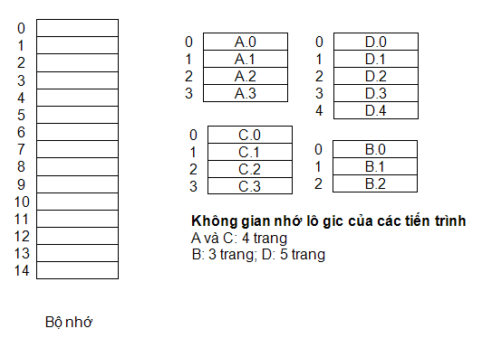
V. PHÂN TRANG BỘ NHỚ
1. Khái niệm phân trang
Bộ nhớ vật lý được chia thành các khối nhỏ, kích thước cố định và bằng nhau gọi là khung trang (page frame) hay đơn giản gọi là khung
Không gian địa chỉ logic của tiến trình được chia thành những khối gọi là trang (page), có kích thước bằng khung
Notes:
‹#›

Slide 30
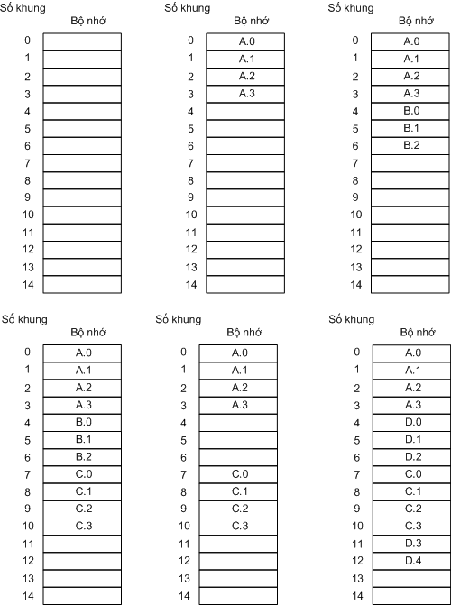
V. PHÂN TRANG BỘ NHỚ
1. Khái niệm phân trang
Tiến trình được cấp các khung để chứa các trang của mình.
Các trang có thể chứa trong các khung nằm rải rác trong bộ nhớ
Notes:
trang nằm trong khung trang
Các trang A0, A1,A2,A3 nằm trong khng trang.
Các trang là các địa chỉ logic.
‹#›

Slide 31
V. PHÂN TRANG BỘ NHỚ
1. Khái niệm phân trang
Tương tự như phân chương cố định: khung tương tự chương, kích thước và vị trí không thay đổi
Tuy nhiên kích thước các phần tương đối nhỏ và các phần cho 1 tiến trình không cần liên tục nhau
Không có phân mảnh ngoài
Có phân mảnh trong
Notes:
‹#›

Slide 32
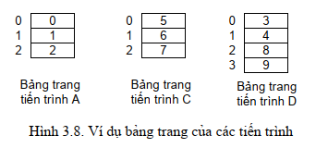
V. PHÂN TRANG BỘ NHỚ
1. Khái niệm phân trang
HDH quản lý việc cấp phát khung cho mỗi tiến trình bằng bảng trang (bảng phân trang): mỗi ô tương ứng với 1 trang và chứa số khung cấp cho trang đó
Mỗi tiến trình có bảng trang riêng
Duy trì danh sách các khung trống trong MEM
Notes:
Trang: logic
Khung trang: vật lý
‹#›

Slide 33
V. PHÂN TRANG BỘ NHỚ
2. Ánh xạ địa chỉ
Để tính toán địa chỉ hiệu quả, kích thước khung được chọn là lũy thừa của 2
Địa chỉ logic gồm 2 phần:
  Số thứ tự trang (p)
  Độ dịch (địa chỉ lệch) của địa chỉ so với đầu trang (o)
Nếu kích thước trang là 2^{n.} Biểu diễn địa chỉ logic dưới dạng địa chỉ có độ dài (m + n) bit
  m bit cao: biểu diễn số thứ tự trang
  n bit thấp: biểu diễn độ dịch trong trang nhớ
Địa chỉ lô gic | số thứ tự trang (p) | độ dịch trong trang (0)
Độ dài | m | n
Notes:
‹#›

Slide 34
V. PHÂN TRANG BỘ NHỚ
2. Ánh xạ địa chỉ
Quá trình chuyển địa chỉ logic sang địa chỉ vật lý:
  Lấy m bit cao của địa chỉ => được số thứ tự trang
  Dựa vào bảng trang, tìm được số thứ tự khung vật lý (k)
  Địa chỉ vật lý bắt đầu của khung là k*2^{n}
  Địa chỉ vật lý của byte được tham chiếu là địa chỉ bắt đầu của khung cộng với địa chỉ lệch (độ dịch)
  => Chỉ cần thêm số khung vào trước dãy bit biểu diễn độ lệch
Notes:
‹#›

Slide 35
V. PHÂN TRANG BỘ NHỚ
2. Ánh xạ địa chỉ
Ví dụ: Cho bảng trang như sau: Với kích thước trang
Là 1KB. Hãy chuyển các địa chỉ logic sau sang địa chỉ
vật lý:
1240
3580
1502
Hướng dẫn:
B1: Lấy (Địa chỉ logic) div (kích thước trang) = page => Xác định Frame
B2: Frame * (kích thước trang) + (địa chỉ logic) % (kích thước trang) = địa chỉ vật lý
Page | Frame
0 | 3
1 | 2
2 | 6
3 | 4
Notes:
‹#›

Slide 36
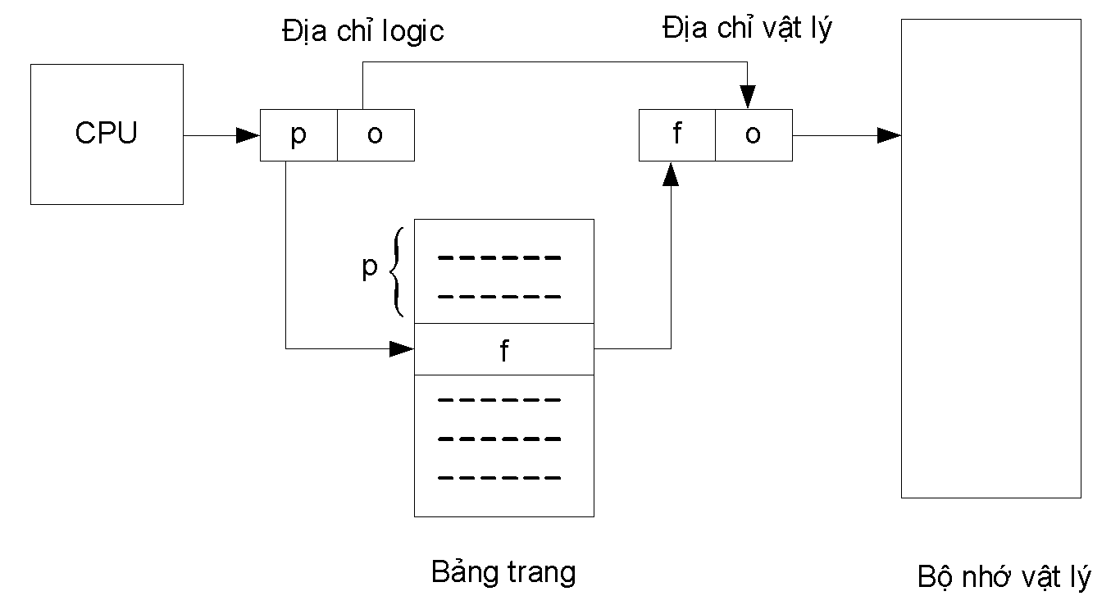
V. PHÂN TRANG BỘ NHỚ
2. Ánh xạ địa chỉ
Quá trình biến đổi từ địa chỉ logic sang địa chỉ vật lý được thực hiện bằng phần cứng
Kích thước trang là lũy thừa của 2, nằm trong khoảng từ 512B đến 16MB
Việc tách phần p và o trong địa chỉ logic được thực hiện dễ dàng bằng phép dịch bit
Notes:
‹#›

Slide 37
V. PHÂN TRANG BỘ NHỚ
2. Ánh xạ địa chỉ
Phân mảnh trong khi phân trang có giá trị trung bình bằng nửa trang
=> giảm kích thước trang cho phép tiết kiệm MEM
Kích thước trang nhỏ => số lượng trang tăng => bảng trang to, khó quản lý
Kích thước trang nhỏ: không tiện cho việc trao đổi với đĩa
Windows 32bit: kích thước trang 4KB
Cơ chế ánh xạ giữa hai loại địa chỉ hoàn toàn trong suốt đối với chương trình
Notes:
‹#›

Slide 38
V. PHÂN TRANG BỘ NHỚ
3. Tổ chức bảng trang
Mỗi thao tác truy cập bộ nhớ đều đòi hỏi truy cập bảng phân trang
=> tổ chức bảng phân trang sao cho tốc độ truy cập là cao nhất
Sử dụng tập hợp các thanh ghi làm bảng phân trang:
  Tốc độ truy cập rất cao
  Số lượng thanh ghi hạn chế => không áp dụng được
Giữ các bảng trang trong MEM:
  Vị trí mỗi bảng được trỏ bởi thanh ghi cơ sở bảng trang PTBR (Page Table Base Register)
  Nhiều thời gian để truy cập bảng
  => sử dụng bộ nhớ cache tốc độ cao
Notes:
‹#›

Slide 39
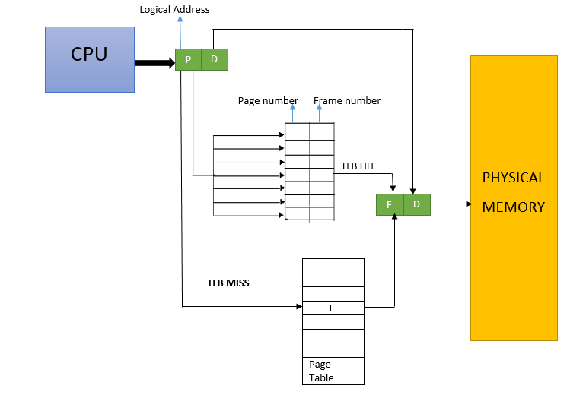
V. PHÂN TRANG BỘ NHỚ
3. Tổ chức bảng trang
Notes:
‹#›

Slide 40
V. PHÂN TRANG BỘ NHỚ
3. Tổ chức bảng trang- bảng trang nhiều mức
Các hệ thống tính toán hiện đại cho phép sử dụng không gian địa chỉ logic lớn (2³² -> 2⁶⁴) => kích thước bảng trang tăng
=> cần chia bảng trang thành những phần nhỏ hơn
Tổ chức bảng trang nhiều mức: Khoản mục của bảng mức trên chỉ tới bảng trang khác
Notes:
‹#›

Slide 41
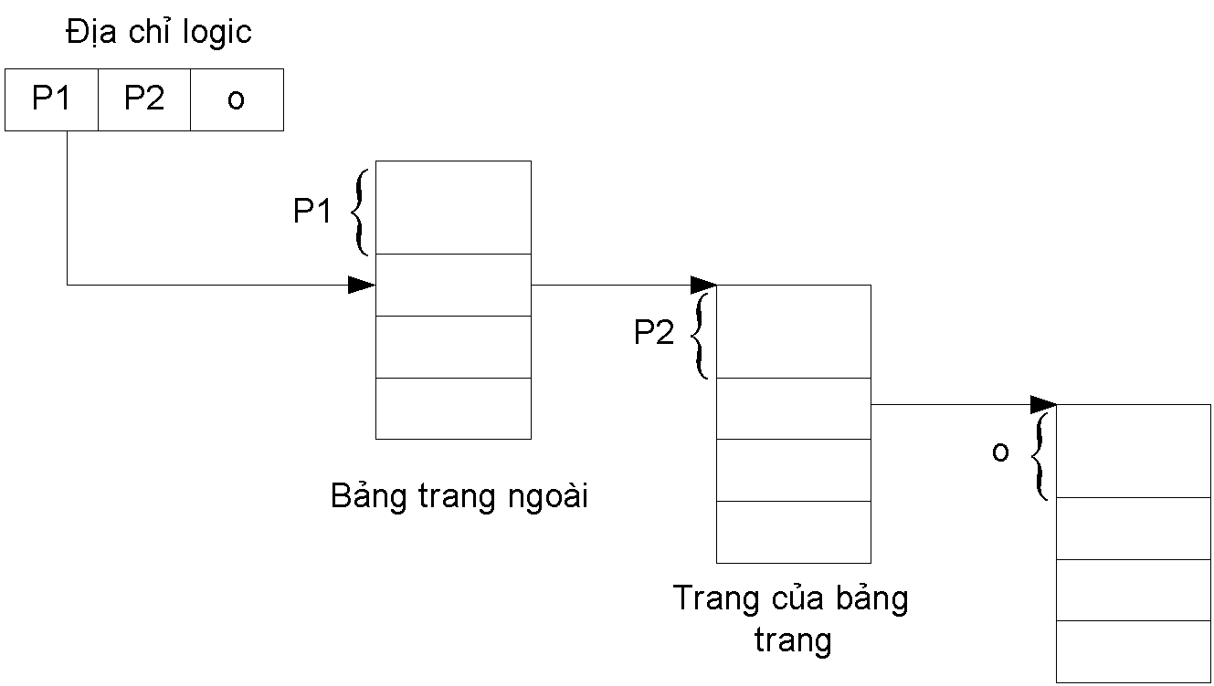
V. PHÂN TRANG BỘ NHỚ
3. Tổ chức bảng trang- bảng trang nhiều mức
Ví dụ bảng 2 mức: địa chỉ 32 bit chia thành 3 phần
  P1: 10 bit cho phép định vị khoản mục trong bảng mức trên => tìm được bảng mức dưới tương ứng
  P2: định vị khoản mục trong bảng mức dưới (chứa địa chỉ khung tương ứng)
  O: 12 bit, chứa độ dịch trong trang
Notes:
‹#›

Slide 42
VI. PHÂN ĐOẠN BỘ NHỚ
1. Khái niệm
Chương trình thường được chia thành nhiều phần: dữ liệu, lệnh, hàm, ngăn xếp..
Tuy nhiên, khi phân trang, chương trình được chia thành các trang có kích thước đều nhau, không quan tâm tới tổ chức logic và ý nghĩa của từng thành phần.
Một cách tổ chức khác, cho phép chia chương trình thành các đoạn theo cấu trúc logic:
  Đoạn chương trình cứa toàn bộ mã chương trình, hay một số hàm hoặc thủ tục của chương trình
  Đoạn dữ liệu, chứa các biến toàn cục, các mảng
  Đoạn ngăn xếp, chứa ngăn xếp của tiến tình trong quá trình thực hiện
Notes:
‹#›

Slide 43
VI. PHÂN ĐOẠN BỘ NHỚ
1. Khái niệm
Mỗi đoạn được phân vào 1 vùng nhớ, có kích thước không bằng nhau
Mỗi đoạn tương ứng với không gian địa chỉ riêng, được phân biệt bởi tên (STT) và độ dài của mình
Các vùng nhớ thuộc các đoạn khác nhau có thể nằm ở vị trí khác nhau.
Notes:
‹#›

Slide 44
VI. PHÂN ĐOẠN BỘ NHỚ
1. Khái niệm
Giống phân chương động: bộ nhớ được cấp phát theo từng vùng kích thước thay đổi
Khác phân chương động: chương trình có thể chiếm nhiều hơn 1 đoạn và không cần liên tiếp nhau trong MEM
Tránh hiện tượng phân mảnh trong
Có phân mảnh ngoài
Notes:
‹#›

Slide 45
VI. PHÂN ĐOẠN BỘ NHỚ
2. Ánh xạ địa chỉ
Sử dụng bảng đoạn cho mỗi tiến trình. Mỗi ô tương ứng với 1 đoạn, chứa:
  Địa chỉ cơ sở: vị trí bắt đầu của đoạn trong bộ nhớ
  Địa chỉ giới hạn: độ dài đoạn, sử dụng để chống truy cập trái phép ra ngoài đoạn
Địa chỉ logic gồm 2 thành phần, (s, o):
  S: số thứ tự/ tên đoạn
  O: độ dịch trong đoạn
Notes:
‹#›

Slide 46
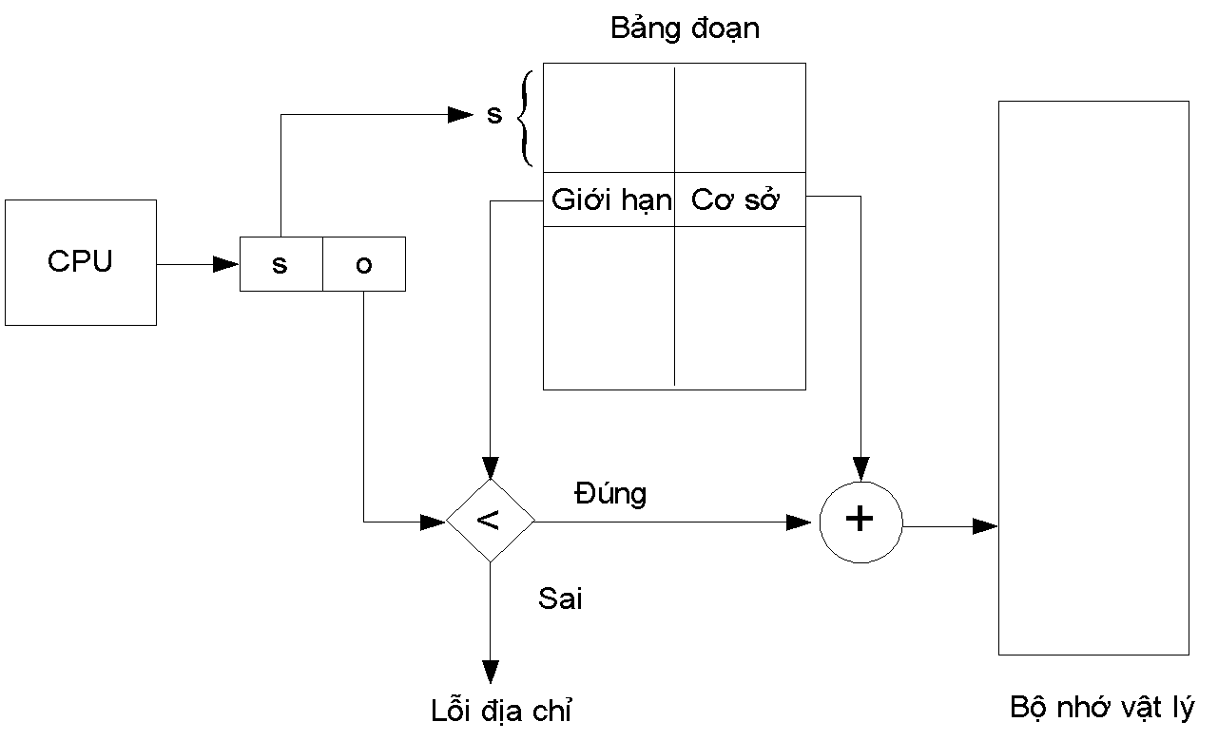
VI. PHÂN ĐOẠN BỘ NHỚ
2. Ánh xạ địa chỉ
Từ chỉ số đoạn s, vào bảng đoạn, tìm địa chỉ vật lý bắt đầu của đoạn
So sánh độ dịch o với chiều dài đoạn, nếu lớn hơn => địa chỉ sai
Địa chỉ vật lý mong muốn là tổng của địa chỉ vật lý bắt đầu đoạn và địa chỉ lệch
Notes:
S: số thứ tự đoạn
O: độ dịch trong đoạn
Nó dùng cơ chế Bảng đoạn để kiểm tra. Nếu nhỏ hơn giới hạn đoạn THÌ nó được cộng với địa chỉ cơ sở hay Địa chỉ vật lý bắt đầu đoạn => ra địa chỉ vật lý.
‹#›

Slide 47
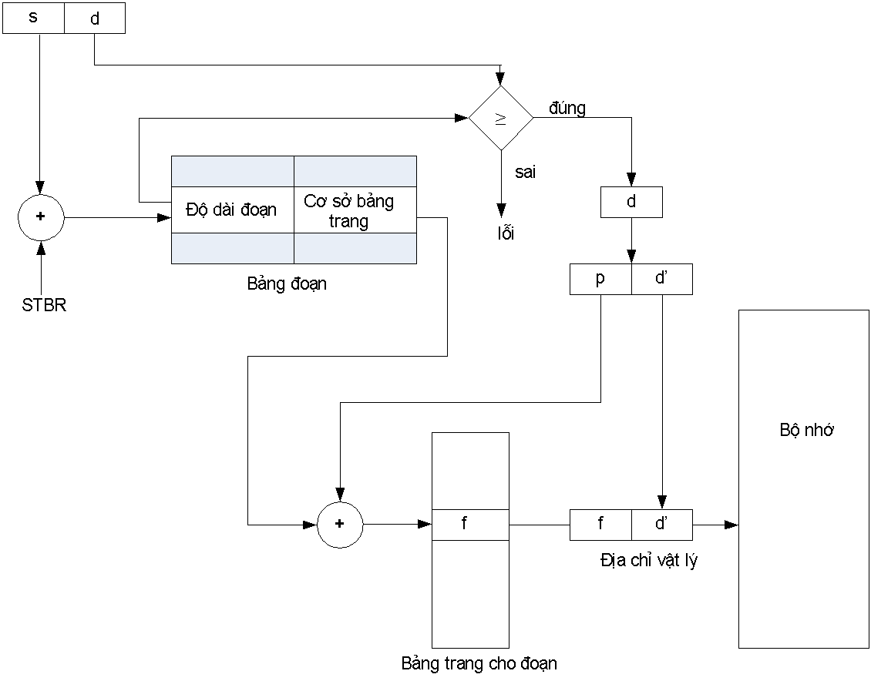
VI. PHÂN ĐOẠN BỘ NHỚ
3. Kết hợp phân trang và Phân đoạn
Phân đoạn chương trình, mỗi đoạn sẽ tiến hành phân trang
Địa chỉ gồm: số thứ tự đoạn, số thự tự trang, độ dịch trong trang
Tiến trình có 1 bảng phân đoạn, mỗi đoạn có 1 bảng phân trang
Notes:
‹#›

Slide 48
V. BỘ NHỚ ẢO
1. Khái niệm
Tiến trình có thể chia thành các phần nhỏ nằm rải rác trong bộ nhớ
Tất cả các phép biến đổi là trong suốt với người dùng và người lập trình chỉ làm việc với không gian nhớ logic
Không phải tiến trình nào khi chạy cũng sử dụng tất cả các lệnh và dữ liệu của mình với tần số như nhau
=> không nhất thiết toàn bộ các trang/ đoạn của một tiến trình phải có mặt đồng thời trong bộ nhớ khi tiến trình chạy
=> Các trang hoặc đoạn có thể được trao đổi từ đĩa vào bộ nhớ khi có nhu cầu truy cập tới.
Notes:
1 tiến trình có thể lưu trong 10 trang nhưng thực tế, chạy 1 tiến trình đó chỉ cần tới 3 khung thôi => chỉ cần nạp 3 trang vào bộ nhớ thôiiii. 7 trang còn lại khi nào cần lại nạp tiếp.
‹#›

Slide 49
V. BỘ NHỚ ẢO
1. Khái niệm
Bộ nhớ ảo là kỹ thuật dùng bộ nhớ phụ lưu trữ tiến trình, các phần của tiến trình được chuyển vào-ra giữa bộ nhớ chính và bộ nhớ phụ để cho phép thực thi một tiến trình mà không cần nạp toàn bộ vào bộ nhớ vật lý.
HĐH sẽ tăng được mức độ đa chương của hệ thống, có thể thực thi những chương trình có kích thước rất lớn so với kích thước bộ nhớ vật lý và người lập trình không cần quan tâm máy tính đó có đủ RAM để thực thi chương trình này hay không.
Có hai phương pháp cài đặt kỹ thuật bộ nhớ ảo
  Nạp trang theo nhu cầu (Demand paging)
  Nạp đoạn theo nhu cầu (Demand segmentation)
Notes:
Nếu ô nhớ có 10 khung thôi => Chúng ta có 2 tiến trình: tiến trình 1 dùng 5 khung; tiến trình 2 dùng 6 khung => Tổng 10 khung. MEM chỉ có 10 khung => bộ nhớ quá tải.
Tiến trình 1 tôi gọi 3 khung
Tiến trình 2 tôi gọi 5 khung
vẫn thừa 2 khung. Như vậy số tiến trình tải vào bộ nhớ nhiều. Còn như bình thường chỉ 1 tiến trình đc tải vào bộ nhớ thôi. Khả năng thực hiện được nhiều hơn như bộ nhớ vật lý.
‹#›

Slide 50
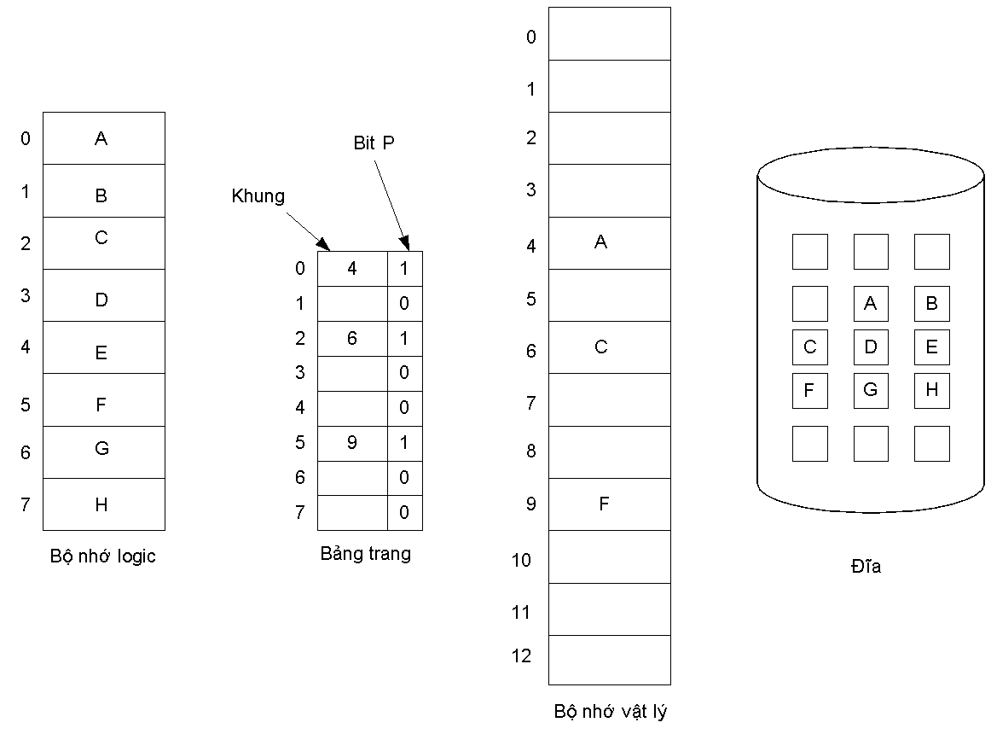
V. BỘ NHỚ ẢO
2. Nạp trang theo nhu cầu
Nạp trang theo nhu cầu dựa trên phân trang kết hợp trao đổi bộ nhớ-đĩa => Tiến trình được phân trang và chứa trên đĩa
Khi cần thực hiện, nạp tiến trình vào MEM: chỉ nạp những trang cần dùng => Ko phải toàn bộ các trang của tiến trình đc nạp cùng một lúc
Notes:
Có 8 tiến trình được thể hiện như trên Bộ nhớ logic.
Có một bảng trang tương ứng để lưu các tiến trình => Không trang nào cũng được nạp vào nên trên bảng trang có thêm bit P trong khoản mục để phân biệt xem đã nạp vào MEM hay chưa
‹#›

Slide 51
V. BỘ NHỚ ẢO
2. Nạp trang theo nhu cầu
Tiến trình gồm các trang trên đĩa và trong MEM: thêm bit P trong khoản mục bảng trang để phân biệt (P=1: đã nạp vào MEM)
Notes:
Có 8 tiến trình được thể hiện như trên Bộ nhớ logic.
Có một bảng trang tương ứng để lưu các tiến trình => Không trang nào cũng được nạp vào nên trên bảng trang có thêm bit P trong khoản mục để phân biệt xem đã nạp vào MEM hay chưa
‹#›

Slide 52
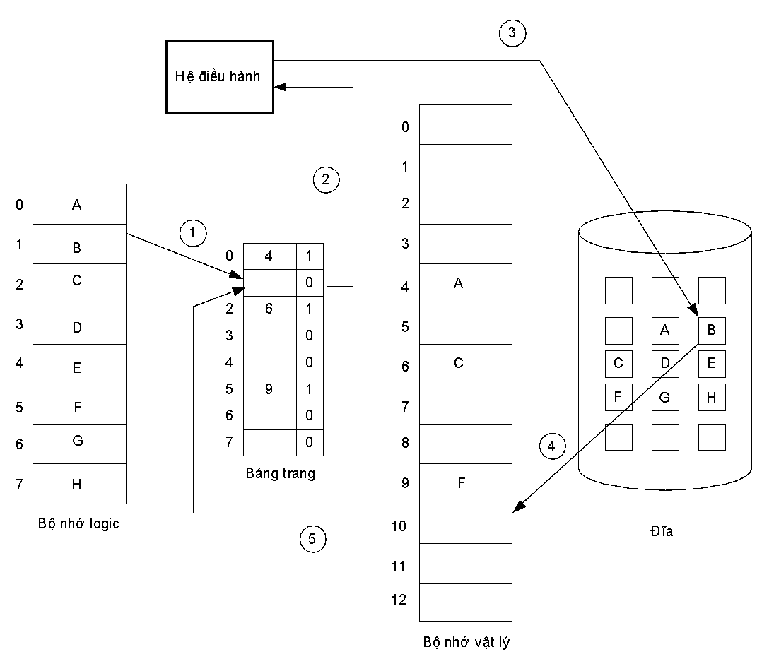
V. BỘ NHỚ ẢO
2. Nạp trang theo nhu cầu
Quá trình kiểm tra và nạp trang:
  Tiến trình truy cập tới 1 trang, kiểm tra bit P. Nếu P=1, truy cập diễn ra bình thường. Nếu P=0, xảy ra sự kiện thiếu trang
  Ngắt xử lý thiếu trang:
    HDH tìm 1 khung trống trong MEM
    Đọc trang bị thiếu vào khung trang vừa tìm được
    Sửa lại khoản mục tương ứng trong bảng trang: đổi bit P=1 và số khung đã cấp cho trang
    Khôi phục lại trạng thái tiến trình và thực hiện tiếp lệnh bị ngắt
Notes:
‹#›

Slide 53
V. BỘ NHỚ ẢO
2. Nạp trang theo nhu cầu
Nạp trang hoàn toàn theo nhu cầu:
  Bắt đầu một tiến trình mà không nạp bất kỳ trang nào vào bộ nhớ
  Khi con trỏ lệnh được HDH chuyển tới lệnh đầu tiên của tiến trình để thực hiện, sự kiện thiếu trang sẽ sinh ra và trang tương ứng được nạp vào
  Tiến trình sau đó thực hiện bình thường cho tới lần thiếu trang tiếp theo
Nạp trang trước: khác với nạp trang theo nhu cầu
  Các trang chưa cần đến cũng được nạp vào bộ nhớ
  Không hiệu quả
Notes:
‹#›

Slide 54
V. BỘ NHỚ ẢO
3. Đổi trang
Khi xảy ra tình trạng thiếu trang => HDH phải tìm ra một khung trống trong bộ nhớ => đọc trang thiếu vào khung và tiến trình sau đó hoạt động bình thường.
Bộ nhớ ảo > bộ nhớ thực và chế độ đa chương trình => có lúc không còn khung nào trống để nạp trang mới
Giải pháp:
  Kết thúc tiến trình do không thỏa mãn nhu cầu bộ nhớ
  Trao đổi tiến trình ra đĩa và chờ thời điểm thuận lợi hơn mới nạp lại tiến trình vào bộ nhớ để thực hiện tiếp
  Sử dụng kỹ thuật đổi trang
Notes:
‹#›

Slide 55
V. BỘ NHỚ ẢO
3.1. Thao tác đổi trang
Nếu không còn khung nào trống, HDH chọn 1 khung đã cấp phát nhưng hiện không dùng tới và giải phóng khung này.
Nội dung của khung sẽ được trao đổi ra đĩa, trang nhớ chứa trong khung sẽ được đánh dấu không được nằm trong bộ nhớ (bằng cách thay đổi bit P ở bảng trang).
Khung đã được giải phóng được cấp phát cho trang mới cần nạp vào.
Notes:
‹#›

Slide 56
V. BỘ NHỚ ẢO
3.1. Thao tác đổi trang
Quá trình đổi trang:
  B1: Xác định trang trên đĩa cần nạp vào MEM
  B2: Nếu có khung trống trên MEM thì chuyển sang B4
  B3:
    Lựa chọn 1 khung trên MEM để giải phóng, theo 1 thuật toán nào đó
    Ghi nội dung khung bị đổi ra đĩa (nếu cần), cập nhật bảng trang và bảng khung
  B4: Đọc trang cần nạp vào khung vừa giải phóng; cập nhật bảng trang và bảng khung
  B5: Thực hiện tiếp tiến trình từ điểm bị dừng trước khi đổi trang
Notes:
‹#›

Slide 57
V. BỘ NHỚ ẢO
3.1. Thao tác đổi trang
Đổi trang có ghi và đổi trang không ghi:
  Nếu nhu cầu đổi trang xuất hiện khi nạp trang mới, thời gian nạp trang sẽ tăng đáng kể do xuất hiện thêm nhu cầu ghi trạng bị đổi ra đĩa.
  => nhận biết các trang không thay đổi từ lúc nạp và không ghi ngược ra đĩa
  Sử dụng thêm bit sửa đổi M trong khoản mục trang để đánh dấu trang đã bị sửa đổi (1) hay chưa (0)
Notes:
‹#›

Slide 58
V. BỘ NHỚ ẢO
3.1. Thao tác đổi trang
Các khung bị khóa
  Khi tìm các trang để giải phóng và đổi trang, HDH sẽ trừ ra một số khung
  Một số khung sẽ không bị giải phóng trong quá trình tìm kiếm khung để đổi trang => các khung bị khóa
  VD: Khung chứa tiến trình nhân của HDH, chứa các cấu trúc thông tin điều khiển quan trọng
  Nhận biết bởi 1 bit riêng chứa trong khoản mục
Notes:
‹#›

Slide 59
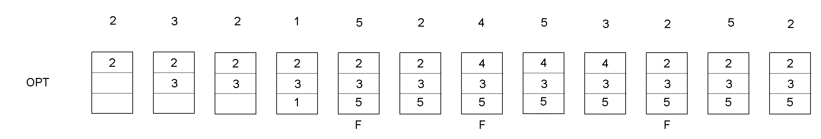
V. BỘ NHỚ ẢO
3.2 Các chiến lược đổi trang
Đổi trang tối ưu (OPT):
  Chọn trang sẽ không được dùng tới trong khoảng thời gian lâu nhất trong tương lai để đổi
  Cho phép giảm tối thiểu sự kiện thiếu trang và do đó là tối ưu theo tiêu chuẩn này
  => HDH cần đoán trước được nhu cầu sử dụng các trang trong tương lai
  => không áp dụng trong thực tế mà chỉ để so sánh với các chiến lược khác
Notes:
‹#›

Slide 60
V. BỘ NHỚ ẢO
3.2 Các chiến lược đổi trang
Ví dụ: Đổi trang tối ưu (OPT):
  Giả sử tiến trình được cấp 3 khung, không gian nhớ của tiến trình có 5 trang và các trang của tiến trình được truy cập theo thứ tự như sau: 2, 3, 2, 1, 5, 2, 4, 5, 3, 2, 5, 2
Notes:
‹#›

Slide 61

V. BỘ NHỚ ẢO
3.2 Các chiến lược đổi trang
Vào trước ra trước (FIFO):
  Trang nào được nạp vào trước thì bị đổi ra trước
  Đơn giản nhất
  Trang bị trao đổi là trang nằm lâu nhất trong bộ nhớ
  Ví dụ: Giả sử tiến trình được cấp 3 khung, không gian nhớ của tiến trình có 5 trang và các trang của tiến trình được truy cập theo thứ tự như sau: 2, 3, 2, 1, 5, 2, 4, 5, 3, 2, 5, 2
Notes:
‹#›

Slide 62

V. BỘ NHỚ ẢO
3.2 Các chiến lược đổi trang
Đổi trang ít sử dụng nhất trong thời gian cuối (LRU):
  Trang bị đổi là trang mà thời gian từ lần truy cập cuối cùng đến thời điểm hiện tại là lâu nhất (lâu rồi không truy cập thì thay thế)
  Theo nguyên tắc cục bộ về thời gian, đó chính là trang ít có khả năng sử dụng tới nhất trong tương lai
  Thực tế LRU cho kết quả tốt gần như phương pháp đổi trang tối ưu
Notes:
‹#›

Slide 63
V. BỘ NHỚ ẢO
3.2 Các chiến lược đổi trang
Đổi trang ít sử dụng nhất trong thời gian cuối (LRU):
  Xác định được trang có lần truy cập cuối diễn ra cách thời điểm hiện tại lâu nhất?
    Sử dụng biến đếm:
      Mỗi khoản mục của bảng phân trang sẽ có thêm một trường chứa thời gian truy cập trang lần cuối - Là thời gian logic
      CPU cũng được thêm một bộ đếm thời gian lôgic này
      Chỉ số của bộ đếm tăng mỗi khi xảy ra truy cập bộ nhớ
      Mỗi khi một trang nhớ được truy cập, chỉ số của bộ đếm sẽ được ghi vào trường thời gian truy cập trong khoản mục của trang đó
      => trường thời gian luôn chứa thời gian truy cập trang lần cuối
      => trang bị đổi là trang có giá trị thời gian nhỏ nhất
Notes:
‹#›

Slide 64
V. BỘ NHỚ ẢO
3.2 Các chiến lược đổi trang
Đổi trang ít sử dụng nhất trong thời gian cuối (LRU):
    Sử dụng ngăn xếp:
      Ngăn xếp đặc biệt được sử dụng để chứa các số trang
      Mỗi khi một trang nhớ được truy cập, số trang sẽ được chuyển lên đỉnh ngăn xếp
      Đỉnh ngăn xếp sẽ chứa trang được truy cập gần đây nhất
      Đáy ngăn xếp chính là trang LRU, tức là trang cần trao đổi
      Tránh tìm kiếm trong bảng phân trang
      Thích hợp thực hiện bằng phần mềm
Notes:
‹#›

Slide 65
V. BỘ NHỚ ẢO
3.2 Các chiến lược đổi trang
Thuật toán đồng hồ (CLOCK):
  Cải tiến FIFO nhằm tránh thay những trang mặc dù đã được nạp vào lâu nhưng vẫn có khả năng sử dụng
  Mỗi trang được gắn thêm 1 bit sử dụng U
    Khi trang được truy cập đọc/ ghi: U = 1
    => ngay khi trang được đọc vào bộ nhớ: U =1
  Các khung có thể bị đổi (các trang tương ứng) được liên kết vào 1 danh sách vòng
  Khi một trang nào đó bị đổi, con trỏ được dịch chuyển để trỏ vào trang tiếp theo trong danh sách
Notes:
‹#›

Slide 66
V. BỘ NHỚ ẢO
3.2 Các chiến lược đổi trang
Thuật toán đồng hồ (CLOCK):
  Khi có nhu cầu đổi trang, HDH kiểm tra trang đang bị trỏ tới
    Nếu U=0: trang sẽ bị đổi ngay
    Nếu U=1: đặt U=0 và trỏ sang trang tiếp theo, lặp lại quá trình
  Nếu U của tất cả các trang trong danh sách =1 thì con trỏ sẽ quay đúng 1 vòng, đặt U của tất cả các trang =0 và trang hiện thời đang bị trỏ sẽ bị đổi
Notes:
‹#›

Slide 67
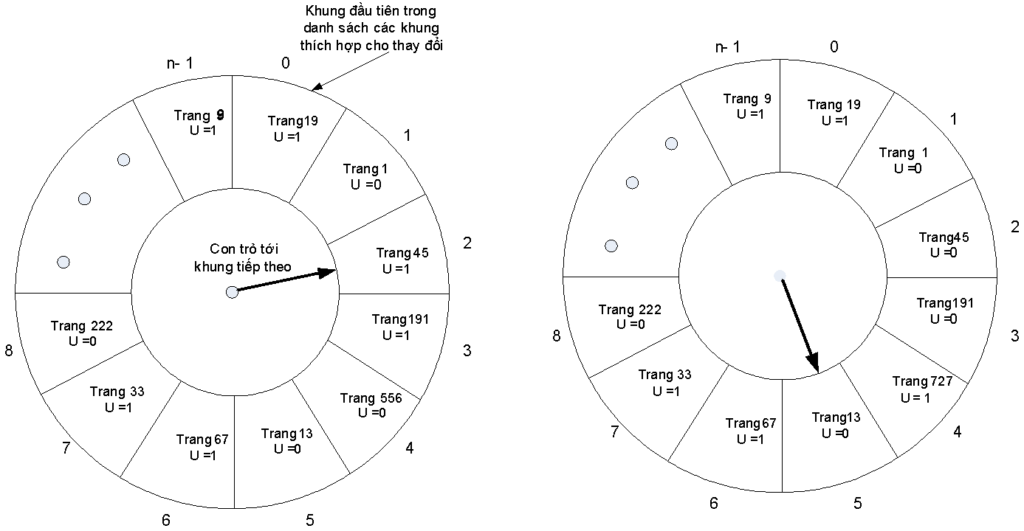

V. BỘ NHỚ ẢO
3.2 Các chiến lược đổi trang
Thuật toán đồng hồ (CLOCK):
  Cần nạp trang 727
*
Notes:
‹#›

Slide 68
V. BỘ NHỚ ẢO
3.2 Các chiến lược đổi trang
Thuật toán đồng hồ (CLOCK):
  Căn cứ vào 2 thông tin để đưa ra quyết định đổi trang:
    Thời gian trang được tải vào, thể hiện qua vị trí trang trong danh sách giống như FIFO
    Gần đây trang có được sử dụng hay không, thể hiện qua bit U
  Việc kiểm tra thêm bit U tương tự việc cho trang thêm khả năng được giữ trong bộ nhớ
  => thuật toán cơ hội thứ 2
Notes:
‹#›

Slide 69
V. BỘ NHỚ ẢO
3.2 Các chiến lược đổi trang
Thuật toán đồng hồ cải tiến:
  Sử dụng thêm thông tin về việc nội dung trang có bị thay đổi hay không bằng bit M
  Kết hợp bit U và M, có 4 khả năng:
    U=0, M=0: trang gần đây không được truy cập và nội dung cũng không bị thay đổi, rất thích hợp để bị đổi ra ngoài
    U=0, M=1: trang có nội dung thay đổi nhưng gần đây không được truy cập, cũng là ứng viên để đổi ra ngoài
    U=1, M=0: trang mới được truy cập gần đây và do vậy theo nguyên lý cục bộ về thời gian có thể sắp được truy cập tiếp
    U=1, M=1: trang có nội dung bị thay đổi và mới được truy cập gần đây, chưa thật thích hợp để đổi
Notes:
‹#›

Slide 70
V. BỘ NHỚ ẢO
3.2 Các chiến lược đổi trang
Thuật toán đồng hồ cải tiến:
  Các bước thực hiện đổi trang:
    Bước 1:
      Bắt đầu từ vị trí hiện tại của con trỏ, kiểm tra các trang
      Trang đầu tiên có U=0 và M=0 sẽ bị đổi
      Chỉ kiểm tra mà không thay đổi nội dung bit U, bit M
    Bước 2:
      Nếu quay hết 1 vòng mà không tìm được trang có U và M bằng 0 thì quét lại danh sách lần 2
      Trang đầu tiên có U=0, M=1 sẽ bị đổi
      Đặt bit U của những trang đã quét đến nhưng được bỏ qua là 0
    Nếu chưa tìm được thì lặp lại bước 1 và cả bước 2 nếu cần
Notes:
‹#›

Slide 71
V. BỘ NHỚ ẢO
3.3 Sử dụng đệm trang
HDH dành ra một số khung trống được kết nối thành danh sách liên kết gọi là các trang đệm
Trang bị đổi như bình thường nhưng nội dung trang này không bị xóa ngay khỏi bộ nhớ
Khung chứa trang được đánh dấu là khung trống và thêm vào cuối danh sách trang đệm
Trang mới sẽ được nạp vào khung đứng đầu trong danh sách trang đệm
Tới thời điểm thích hợp, hệ thống sẽ ghi nội dung các trang trong danh sách đệm ra đĩa
Notes:
‹#›

Slide 72
V. BỘ NHỚ ẢO
3.3 Sử dụng đệm trang
Kỹ thuật đệm trang cho phép cải tiến tốc độ:
  Nếu trang bị đổi có nội dung cần ghi ra đĩa, HDH vẫn có thể nạp trang mới vào ngay
    Việc ghi ra đĩa sẽ được lùi lại tới một thời điểm sau
    Thao tác ghi ra đĩa có thể thực hiện đồng thời với nhiều trang nằm trong danh sách được đánh dấu trống.
  Trang bị đổi vẫn được giữ trong bộ nhớ một thời gian:
    Nếu có yêu cầu truy cập trong thời gian này, trang sẽ được lấy ra từ danh sách đệm và sử dụng ngay mà không cần nạp lại từ đĩa
    => Vùng đệm đóng vai trò giống như bộ nhớ cache
Notes:
‹#›

Slide 73
VI. CẤP PHÁT KHUNG TRANG
1. Giới hạn khung
Với bộ nhớ ảo, tiến trình không nhất thiết phải nằm hoàn toàn trong bộ nhớ máy tính. Một số trang của tiến trình được cấp phát khung nhớ trong khi một số trang khác nằm tạm trên đĩa.
HDH cấp phát bao nhiêu khung cho mỗi tiến trình?
Khi số lượng khung tối đa cấp cho tiến trình giảm tới mức nào đó, lỗi thiếu trang diễn ra thường xuyên
=> Đặt giới hạn tối thiểu các khung cấp phát cho tiến trình
Khi số lượng khung cấp cho tiến trình tăng tới mức nào đó thì việc tăng thêm khung cho tiến trình không làm giảm đáng kể tần suất thiếu trang nữa
=> Cấp phát số lượng khung cố định và số lượng khung thay đổi.
Notes:
‹#›

Slide 74
VI. CẤP PHÁT KHUNG TRANG
1.1. Cấp phát số lượng khung cố định
Cấp cho tiến trình một số lượng cố định khung để chứa các trang nhớ
Số lượng được xác định vào thời điểm tạo mới tiến trình và không thay đổi trong quá trình tiến trình tồn tại
Cấp phát bằng nhau:
  Các tiến trình được cấp số khung tối đa bằng nhau
  Số lượng được xác định dựa vào kích thước MEM và mức độ đa chương trình mong muốn
Cấp phát không bằng nhau:
  Các tiến trình được cấp số khung tối đa khác nhau
    Cấp số khung tỉ lệ thuận với kích thước tiến trình
    Có mức ưu tiên
Notes:
‹#›

Slide 75
VI. CẤP PHÁT KHUNG TRANG
1.2. Cấp phát số lượng khung thay đổi
Số lượng khung tối đa cấp cho mỗi tiến trình có thể thay đổi trong quá trình thực hiện
Việc thay đổi phụ thuộc vào tình hình thực hiện của tiến trình
Cho phép sử dụng bộ nhớ hiệu quả hơn phương pháp cố định
=> Cần theo dõi và xử lý thông tin về tình hình sử dụng bộ nhớ của tiến trình
Notes:
‹#›

Slide 76
VI. CẤP PHÁT KHUNG TRANG
2. Phạm vi cấp phát khung
Cấp phát toàn thể:
  Cho phép tiến trình đổi trang mới vào bất cứ khung nào (không bị khóa), kể cả khung đã được cấp phát cho tiến trình khác
Cấp phát cục bộ:
  Trang chỉ được đổi vào khung đang được cấp cho chính tiến trình đó
Phạm vi cấp phát có quan hệ mật thiết với số lượng khung tối đa:
  Số lượng khung cố định tương ứng với phạm vi cấp phát cục bộ
  Số lượng khung thay đổi tương ứng với phạm vi cấp phát toàn thể
Notes:
‹#›

Slide 77
VII. TÌNH TRẠNG TRÌ TRỆ (thrashing)
Là tình trạng đổi trang liên tục do không đủ bộ nhớ
Thời gian đổi trang của tiến trình lớn hơn thời gian thực hiện
Xảy ra khi:
  Kích thước bộ nhớ hạn chế
  Tiến trình đòi hỏi truy cập đồng thời nhiều trang nhớ
  Hệ thống có mức độ đa chương trình cao
Notes:
‹#›

Slide 78
VII. TÌNH TRẠNG TRÌ TRỆ (thrashing)
Kiểm soát tần suất thiếu trang
Khi tiến trình rơi vào tình trạng trì trệ, tần suất thiếu trang tăng đáng kể
=> sử dụng để phát hiện và giải quyết vấn đề trì trệ
Theo dõi và ghi lại tần suất thiếu trang
Có thể đặt ra giới hạn trên và giới hạn dưới cho tần suất thiếu trang của tiến trình
  Tần suất vượt giới hạn trên:
    Cấp thêm cho tiến trình khung mới
    Nếu không thể tìm khung để cấp thêm, tiến trình sẽ bị treo hoặc bị kết thúc
  Tần suất thiếu trang thấp hơn giới hạn dưới: thu hồi một số khung của tiến trình
Notes:
‹#›

Slide 79
VIII. QUẢN LÝ BỘ NHỚ TRONG INTEL PENTIUM
Vi xử lý Pentium của Intel hỗ trợ cơ chế quản lý bộ nhớ: phân đoạn được kết hợp với phân trang
Không gian nhớ của tiến trình bao gồm nhiều đoạn, mỗi đoạn có thể có kích thước khác nhau và được phân trang trước khi đặt vào bộ nhớ.
Ánh xạ địa chỉ: 2 giai đoạn
Địa chỉ
lô gic
Khối
phân đoạn
Địa chỉ tuyến tính
Khối
phân trang
Địa chỉ vật lý
Notes:
‹#›

Slide 80
VIII. QUẢN LÝ BỘ NHỚ TRONG INTEL PENTIUM
Phân đoạn
Cho phép tiến trình có tối đa 16KB (hơn 16000) đoạn, mỗi đoạn có kích thước tối đa 4GB
Không gian nhớ lô gic được chia thành hai phần:
  Phần 1: dành riêng cho tiến trình, bao gồm tối đa 8KB đoạn
  Phần 2: dùng chung cho tất cả tiến trình, bao gồm cả HDH, và cũng gồm tối đa 8KB đoạn
Thông tin quản lý tiến trình thuộc phần thứ nhất và phần thứ hai năm trong bảng LDT(Local Descriptor Table) & GDT (Global Descriptor Table): chứa thông tin quản lý :
  Mỗi ô có kích thước 8 byte: chứa địa chỉ cơ sở và giới hạn của đoạn tương ứng
Notes:
‹#›

Slide 81
VIII. QUẢN LÝ BỘ NHỚ TRONG INTEL PENTIUM
Phân đoạn
Để tăng tốc ánh xạ địa chỉ, Petinum có 6 thanh ghi đoạn: cho phép tiến trình truy cập đồng thời 6 đoạn.
Thông tin về đoạn được chứa trong 6 thanh ghi 8 byte
Địa chỉ logic gồm (selector, offset):
  Selector: chọn ô tương ứng từ hai bảng mô tả LDT, GDT
    S: là số thứ tự đoạn
    G: cho biết đoạn thuộc GDT (g=0) hay LDT(g=1)
    P: cho biết chế độ bảo vệ (p=0 là chế độ nhân, p=3 là chế độ người dùng)
  Offset: độ dịch trong đoạn, kích thước 32bit
s | g | p
13 bit | 1 bit | 2 bit
Notes:
‹#›

Slide 82
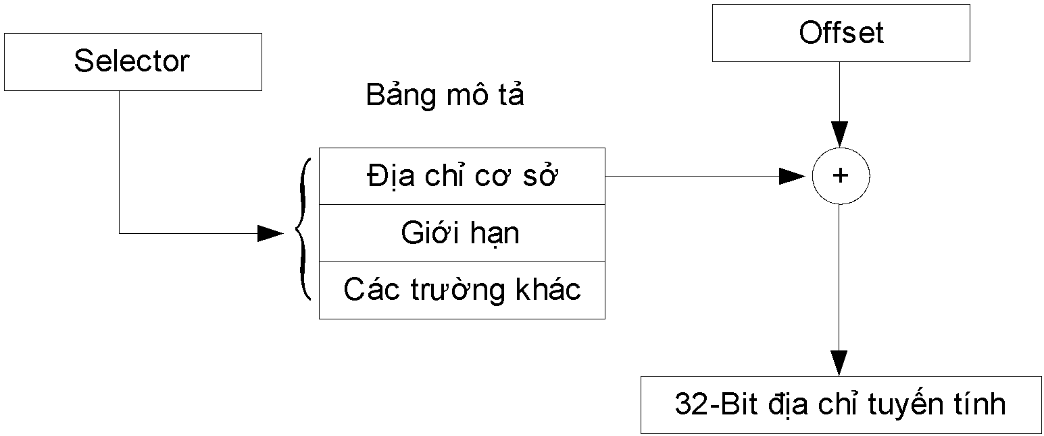
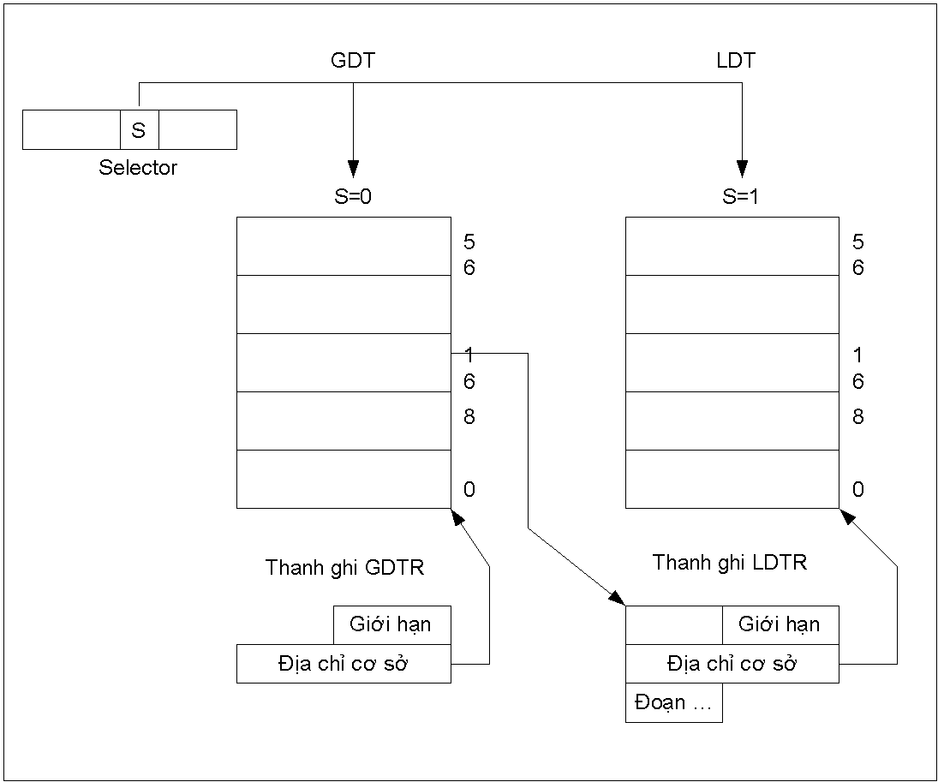
VIII. QUẢN LÝ BỘ NHỚ TRONG INTEL PENTIUM
Phân đoạn
Biến đổi địa chỉ logic thành địa chỉ tuyến tính: trước hết phần selector được sử dụng để tìm ô tương ứng trong GDT, LDT chứa mô tả đoạn (a); phần mô tả đoạn sau đó được kết hợp với độ dịch để tạo ra địa chỉ tuyến tính (b)
Notes:
Từ phần selector mà trỏ được tới bảng mô tả đoạn.
‹#›

Slide 83
VIII. QUẢN LÝ BỘ NHỚ TRONG INTEL PENTIUM
Phân trang
Hỗ trợ kích thước trang 4KB hoặc 4MB, tùy thuộc vào giá trị cờ kích thước trang
Trang kích thước 4KB: tổ chức bảng trang thành 2 mức
  Địa chỉ tuyến tính có kích thước 32 bit
  P1: cho phép tìm bảng trang mức 1
  P2: tìm ô tương ứng trong bảng trang mức 2 kết hợp với độ dịch o tạo ra địa chỉ vật lý
Trang kích thước 4MB: Bảng trang chỉ có một mức
    P :10bit
    O: độ dịch, kích thước 22bit cho phép trỏ tới vị trí cụ thể trong trang nhớ 4MB
p1 | p2 | o
10 bit | 10 bit | 12 bit
Notes:
Tiến hành phân trang
‹#›

Slide 84
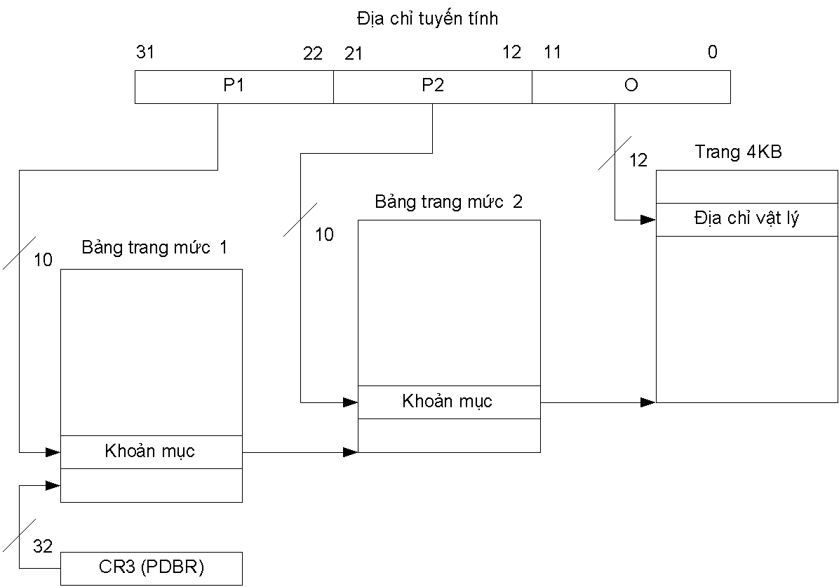
VIII. QUẢN LÝ BỘ NHỚ TRONG INTEL PENTIUM
Phân trang
Biến đổi địa chỉ tuyến tính thành địa chỉ vật lý với kích thước trang 4KB
Notes:
‹#›

Slide 85
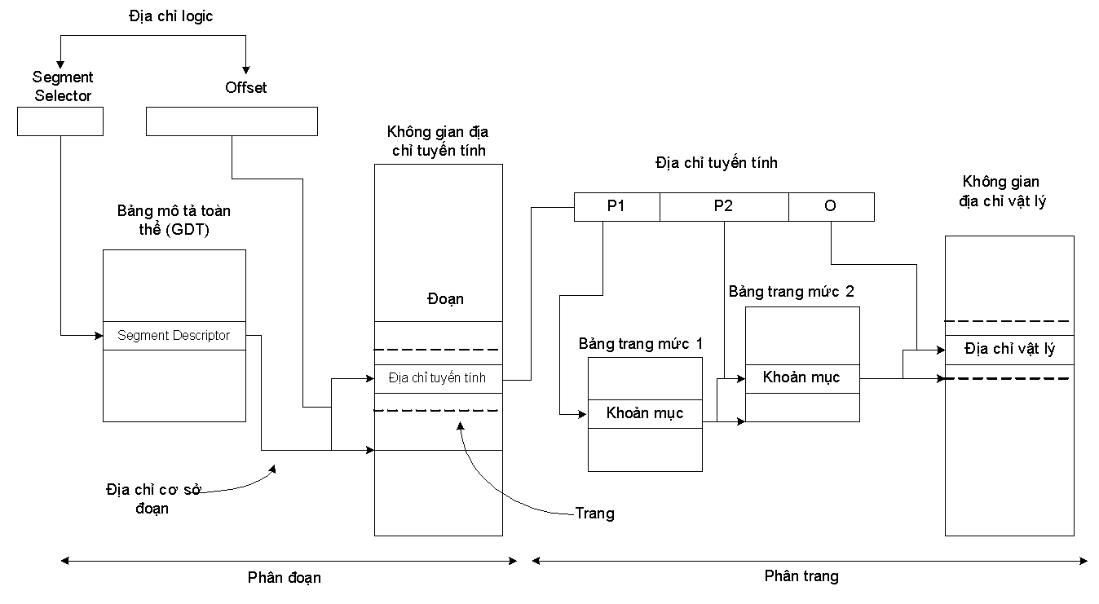
VIII. QUẢN LÝ BỘ NHỚ TRONG INTEL PENTIUM
Ánh xạ địa chỉ
Notes:
‹#›

Slide 86
IX. QUẢN LÝ BỘ NHỚ TRONG WINDOWS XP
Cho phép tiến trình sử dụng bộ nhớ ảo tới 4GB
  2GB được dùng riêng cho tiến trình
  2GB sau được dùng chung cho hệ thống
Bộ nhớ ảo thực hiện bằng kỹ thuật nạp trang theo nhu cầu và đổi trang
  Kích thước trang nhớ 4KB
  Tổ chức bảng trang 2 mức
Nạp trang theo cụm: khi xảy ra thiếu trang, nạp cả cụm gồm 1 số trang nằm sau trang bị thiếu
Notes:
‹#›

Slide 87
IX. QUẢN LÝ BỘ NHỚ TRONG WINDOWS XP
Kiểm soát số lượng trang: gán cho mỗi tiến trình số lượng trang tối đa và tối thiểu
Số lượng trang tối đa và tối thiểu cấp cho tiến trình được thay đổi tùy vào tình trạng bộ nhớ trống
HDH lưu danh sách khung trống, và sử dụng một ngưỡng an toàn
  Số khung trống ít hơn ngưỡng: HDH xem xét các tiến trình đang thực hiện.
  Tiến trình có số trang lớn hơn số lượng tối thiểu sẽ bị giảm số trang cho tới khi đạt tới số lượng tối thiểu của mình.
Tùy vào vi xử lý, Windows XP sử dụng thuật toán đổi trang khác nhau
Notes:
‹#›

Slide 88
BÀI TẬP
Bài 1: Kích thước khung bộ nhớ là 4096 bytes. Hãy chuyển địa chỉ logic 8207, 4300 sang địa chỉ vật lý biết rằng bảng trang như sau:
Bài 2: Không gian địa chi logic của tiến trình gồm 11 trang, mỗi trang có kích thước 2048B được ánh xạ vào bộ nhớ vật lý có 20 khung
a. Để biểu diễn địa chỉ logic cần tối thiểu bao nhiêu bit
b. Để biểu diễn địa chỉ vật lý cần bao nhiêu bit
Page | Frame
0 | 3
1 | 5
2 | 4
3 | 30
4 | 22
5 | 14
Notes:
‹#›

Slide 89
BÀI TẬP
Bài 3: Bộ nhớ vật lý có 3 khung. Thứ tự truy cập các trang là
1, 2, 3, 4, 2, 1, 5, 6, 2, 1, 2, 3, 7, 6, 3, 2, 1, 2, 3, 6. Vẽ sơ đồ cấp phát bộ nhớ và Có bao nhiêu sự kiện thiếu trang xảy ra nếu sử dụng:
- Thuật toán tối ưu
- FIFO
- LRU
- Đồng hồ
Bài 4: Bộ nhớ có kích thước 1MB. Sử dụng phương pháp kề cận (buddy system) để cấp phát cho các tiến trình lần lượt với kích thước như sau: A: 112KB, B: 200KB, C: 150KB, D: 50KB
Notes:
‹#›

Slide 90
Giả sử tiến trình được cấp 4 khung nhớ vật lý, các trang của tiến trình được truy cập theo thứ tự sau : 1,2,3,4,5,3,4,1,6,7,8,7,8,9,7,8,9,5. Hãy xác định thứ tự nạp và đổi trang nếu sử dụng
-Thuật toán tối ưu
- FIFO
- LRU
- Đồng hồ

